Slide 1
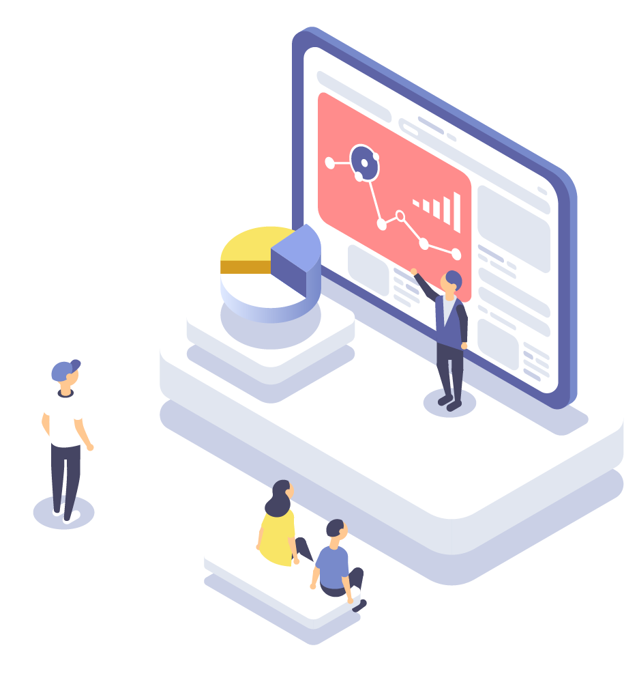
安泰科技
研发部技术架构工程
2021 工作总结汇报
汇报人：潘维吉
Notes:
各位同事，大家下午好， 下面由我简单汇报一下2021年针对技术工程方面工作落地情况

Slide 2

CONTENTS
01. 2021年工作总结
02. 不足、困难、改善
03. 2022年计划与提升
Notes:
主要分一下三个部分： 1. 2021年工作总结回顾 2. 工作中出现的不足和困难，以及改善的方向 3. 明年工作的技术计划和提升方向

Slide 3
O N E
2021年工作回顾

Slide 4
工作维度
01
02
03
基础设施
技术提升
项目管理
Infrastructure
Technology
Project
01
02
03
能效质量
架构升级
知识共享
Energy Efficiency
Architecture
Knowledge
Notes:
主要分一下几个工作维度总结： 1. 基础设施与效能质量 2. 技术提升与架构升级 3. 项目管理与知识共享

Slide 5
基建与效能
MonoRepo单体式
01
02
自动化
DevOps一体化
工程化规范
03
标准化
简单化
Notes:
基建与效能方向和思路实现： 从复杂项目通过封装和解耦等方式使其变得简单， 简单化以后定制标准使用方式， 标准化助力自动化的实现，自动化的终极目标是做到智能化 。
通过以下几种方式体现落地情况， 1. 单体式仓库用单仓多包方式管理和复用基础核心代码 2. 开发测试运维一体化自动化方式串联整个研发链路 3. 通过工程化方式管理项目和代码使其更规范、更易于长期发展

Slide 6


单仓多包统一管理代码
最佳实战
文档化
分离关注点
50%
避免代码重复
单体式仓库
复用率提升
低代码生成
复用共享
规范配置
Notes:
单体式仓库几个核心点
代码即文档，我们用代码的方式编写文档，方便共享给他人
统一我们项目实践中总结出的最佳实战经验，避免每次新项目都从0开始问题，做到兼顾通用性和独立性之间的最佳平衡点
我们通过模块化的方式实现的代码的关注点分离与复用共享，不断迭代增强基础核心代码
统一的研发工作流 从规范、配置、开发、联调、构建、测试、发布等，每一次代码提交都有自动规范校验和修复方式，保证代码规范和标准
多端都设计了样板代码生成器，灵活高效，避免重复枯燥的工作，将重复工作交给机器，研发人员可以更注重业务和用户体验

Slide 7
开发运维一体化自动化
Jenkins Pipeline流水线
CI/CD
Fastlane移动端
90%
Docker环境
DevOps
效率提升
分布式部署
分布式构建
桌面端、小程序、游戏
Notes:
开发运维一体化自动化方面有
CI/CD配合Jenkins Pipeline实现更复杂场景的持续集成和持续部署，每天各端自动集成高达几十次，累计集成万次，极大提高了交付速度，降低了人工成本
集成Fastlane方式实现了原生APP自动流水线 从构建打包到内测分发到上架应用商店等全链路解决方案、同时也减少了开发人员和测试人员重复的沟通成本
Docker容器化真正实现了构建一次随处运行的能力，保证了环境的一致性减少兼容性问题，使我们的项目零成本运行在任何平台和系统
分布式构建方式利用闲置的资源处理高算力的构建工作， 充分利用和合理调度资源分配
其它各终端也做了良好的自动化流水线的支持，如桌面应用，小程序，以及游戏等，保障终端用户使用的应用都是经过标准流程输出分发的
支持分布式部署如蓝绿部署等，节约资源和容灾性的同时可在升级的过程中提供不间断服务，提高迭代频率与用户体验

Slide 8
工程化规范化
Vite ESbuild
Lerna
Pnpm
ESLint Prettier
80%
TypeScript
工程化
速度提升
脚手架
代码质量扫描
样板代码生成
Notes:
工程化规范化主要有以下几个方面：
大前端使用Lerna或Pnpm等包管理工具，减少下载构建的时间和磁盘占用空间
使用Esbuild方式极大的提高了项目启动时间，随着项目变大启动时间可能高到几分钟甚至几十分钟，随着项目变大不断恶化，esbuild新方式不管项目多大永远可以保持几秒的启动时间，提高开发体验和效率
规范化和格式化方案配置可自动修复和提示，将标准建设放在开发阶段，防止技术债务的不断积累
完成搭建各端完善的脚手架 支撑和约束着不断发展的多样性项目，这也是工程化的基础设施

Slide 9
技术与架构升级
技术选型
Technology
代码组织
Code
部署方式
Deploy
架构设计
Architecture Design
Notes:
技术与架构升级主要有以下四个方面：
各端技术选型与实践
代码的组织方式和管理方式
应用部署方式
新架构设计

Slide 10
技术与架构升级
技术选型
TypeScript Dubbo
代码组织
单仓多包
100%
技术与架构
完成度
架构升级
部署方式
微服务、高可用、
可视化监控
容器化、分布式
Notes:
技术选型方面 分别针对前后端部分技术选型说明一下 前端TypeScript应用到项目中提高代码编写效率同时减少了代码编写中的低级错误，利用其增强功能优先使用最新标准 。 Dubbo做RPC服务 使服务之间调用更灵活简单、性能更好，更易于独立的服务化，实现灵活的分治和组合
移动端、大前端、小程序端、服务端都已实现单仓多包的共享管理方式，效率和质量都有明显提升
为保证应用服务的容灾性、高可用等，部署方式支持单机滚动和蓝绿方式分布式部署，节约了服务器费用同时保证了服务高可用
新项目都已采用简单微服务方式做了更细粒度的服务拆分，针对不同场景支持单体部署、分布式部署以及微服务部署等方式、同时集成可视化监控服务、实现实时健康探测和告警通知等

Slide 11
项目管理和知识共享
人脸FaceID
社区定位IoT
VR全景网站
房产线上售楼处
学习分享会
Notes:
负责技术方面同时也负责了几个项目的管理研发工作：
2021年3月份 人脸FaceID项目 项目目标是建立统一人脸库，实现人脸即标识，通过人脸识别实现统一的服务，提升用户体验。项目设备联调工作已完成，初期设计工作已完成，但因实际使用场景暂不明朗以及需要大量的设计对接适配工作量，挂起暂停了本项目。
2021年4到5月 社区定位IoT项目 项目价值是通过胸牌硬件精准定位社区服务人员位置和轨迹，方便管理者整体调度和管理人员情况，6月15号已上线。
2021年6月到8月 VR全景网站项目 是打造一个自主可控沉浸式3D体验的图片和视频网站，助力影视公司业务发展, 8月30号已上线。
2021年9月到11月 房产线上售楼处项目 集房产各维度信息展示、IM即时通讯、数据分析等一体化的线上销售小程序，目标提高房产客户的转化率，11月8号已上线。
不定期组织学习分享会，将自己的知识总结沉淀分享给他人，实现知识共享与共同进步。

Slide 12
T W O
不足、困难、改善

Slide 13
历史技术债务
80%
项目维护期
30%
项目研发中
50%
10%
项目开始
项目研发完成
Notes:
技术中的不足主要是历史技术债务，从项目开始、进行中、研发完成、维护期像滚雪球一样不断产生一些技术债务，因为项目工期紧，技术实现时候都用了最快的方式实现，随着项目发展之前实现方式已不再适合，后期需要花几倍的时间去修正和替换。
改善方式是更合理规划项目工期，让研发阶段充分考虑，减少技术债务的累计，这样项目总体质量会更高， 项目总用时会更少。

Slide 14
研发协同效率
50%
设计和规划导致效率降低
客户、产品、视觉、技术、市场、运营协作
Notes:
整体研发协作效率低效，主要体现在前期设计和规划准备不足，导致后续工作不断在打补丁、甚至重新返工。 后期应再加大设计、调研、规划的时间并做好评审工作。

Slide 15
T H R E E
2022工作计划与提升

Slide 16

2022年工作方向
技术架构工程
Technical Architecture Engineering
基建与效能
Infrastructure and Efficiency
项目质量
Project quality
探索与实验
Exploration and experimentation
Notes:
2022年工作方向主要是以下四个方面
技术架构工程方面 持续在的技术、架构、工程方面做提升优化、满足现在和未来的项目需求、研发人员需求、终端用户需求
基建与效能方面 持续在更深、更广方向的做到覆盖，提升开发者体验和终端用户体验
项目管理和质量方面 从前期设计、中期把控、后期测试充分考虑后再执行，结合一些自动化工具和人工评审方面保证质量水准
探索与实验方面 持续储备新的前沿方向，探索和实验一些优秀的最佳实战，将最佳实战下沉、赋能到实际项目上面，做到持续降本增效的目标

Slide 17
安泰科技
感谢您的聆听
汇报人：潘维吉

